Slide 1



Trường Tiểu học Gia Thụy
HƯỚNG DẪN HỌC TIN HỌC 4
Giáo viên: Trịnh Thị Thanh Dung

Slide 2
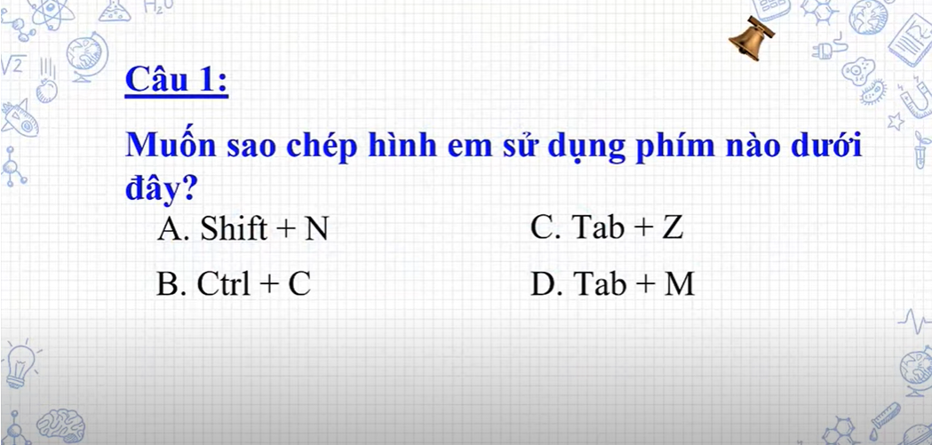
TRÒ CHƠI AI ĐÚNG AI SAI
Đáp án: B

Slide 3
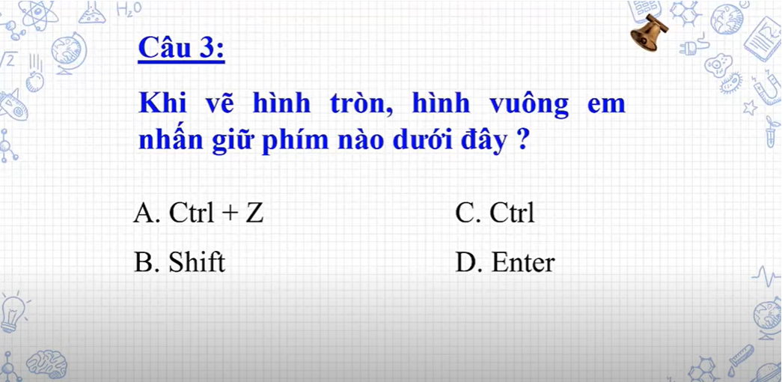
TRÒ CHƠI AI ĐÚNG AI SAI
Đáp án: B

Slide 4

BÀI 5. THỰC HÀNH TỔNG HỢP (SGK 45)
Vận dụng kiến thức đã học để vẽ bức tranh theo yêu cầu trên Paint
Mục tiêu

Slide 5
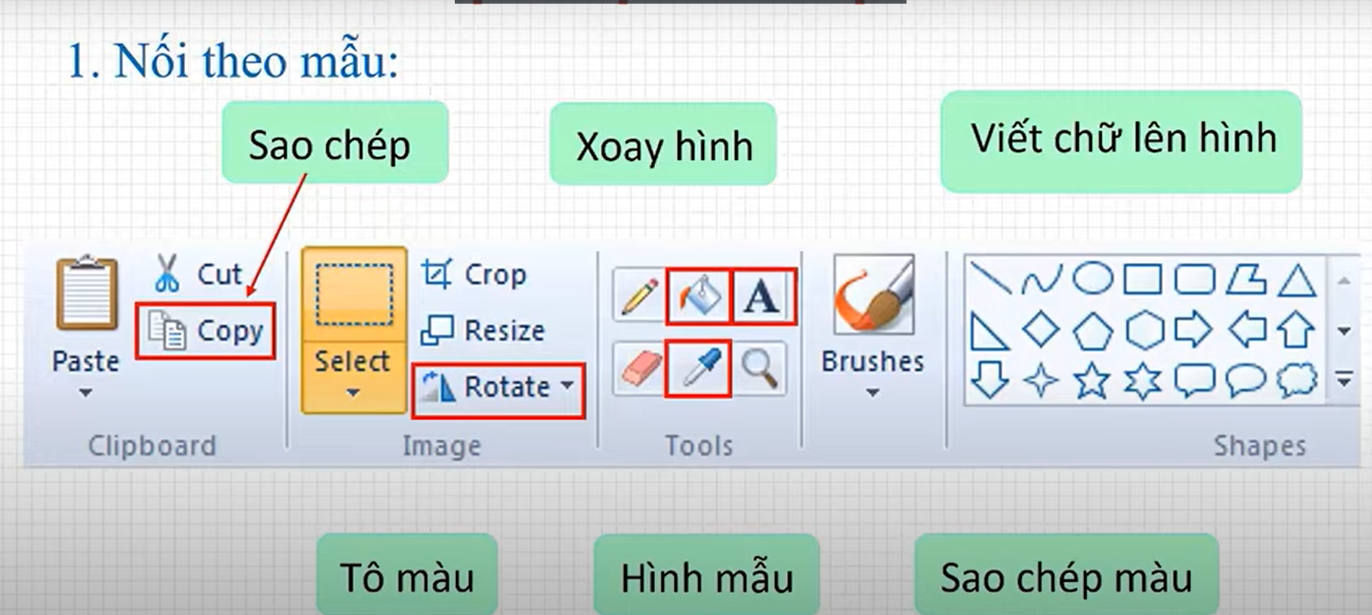

Slide 6
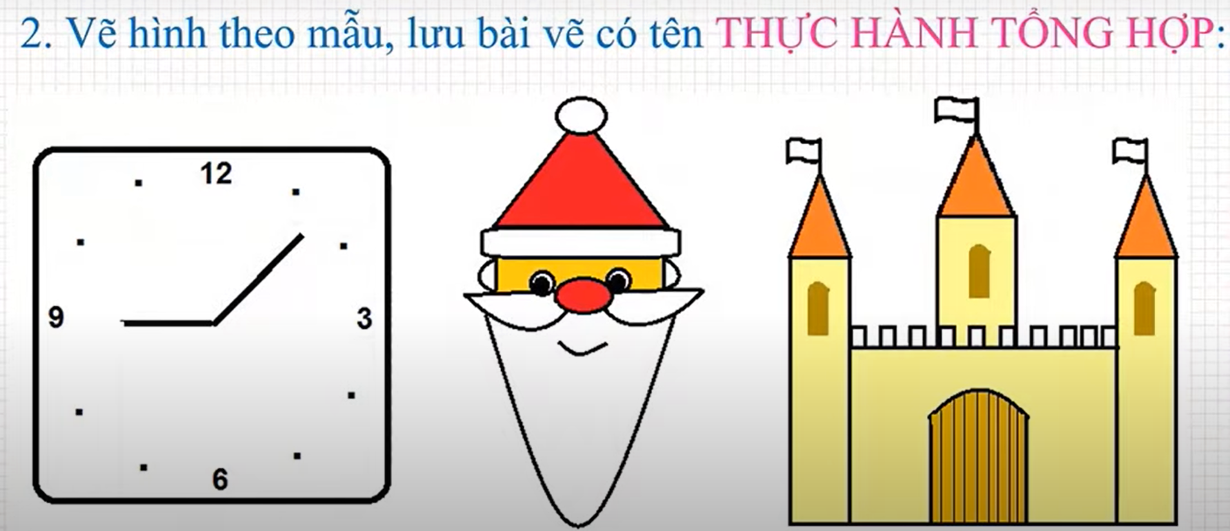
A. HOẠT ĐỘNG THỰC HÀNH

Slide 7
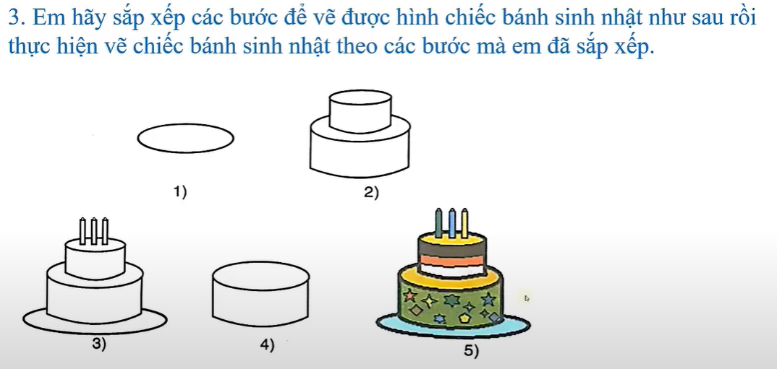
BÀI 4. SAO CHÉP MÀU

Slide 8

EM CẦN GHI NHỚ

